Slide 1

LED FAN DISPLAY
Nhóm : Phân phối chuẩn
THành viên: Trần QuANG Duy

Slide 2
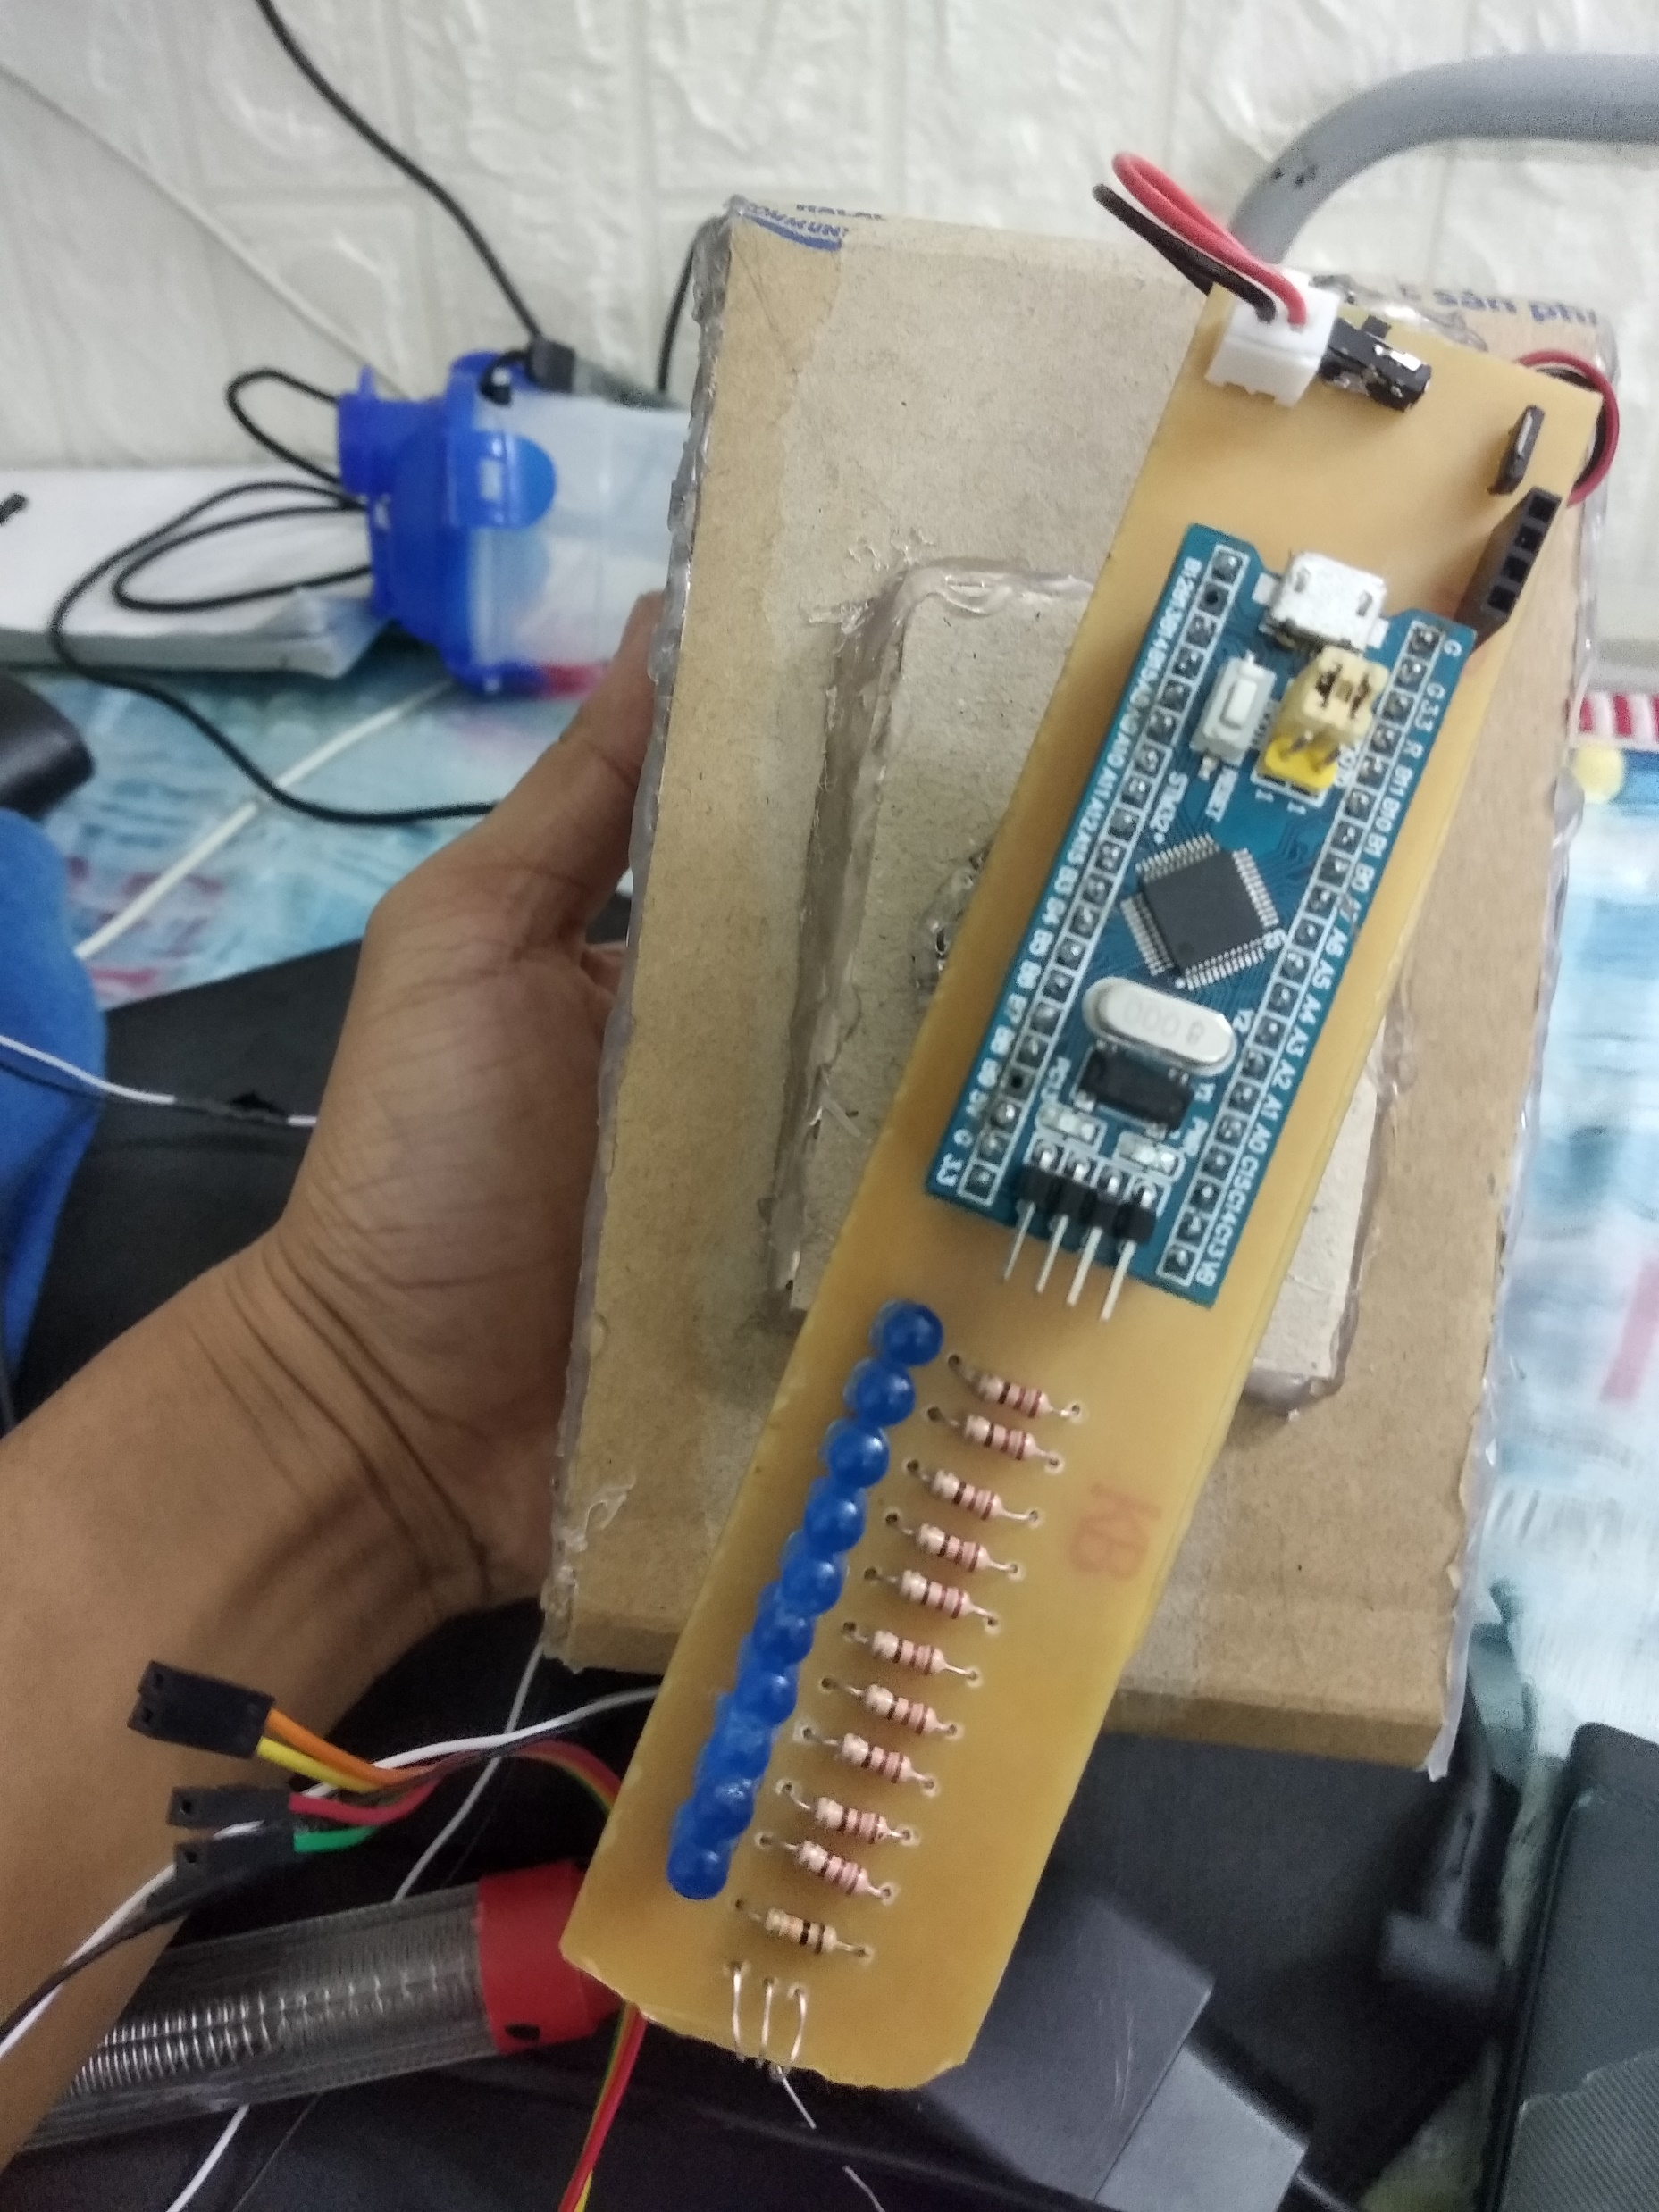
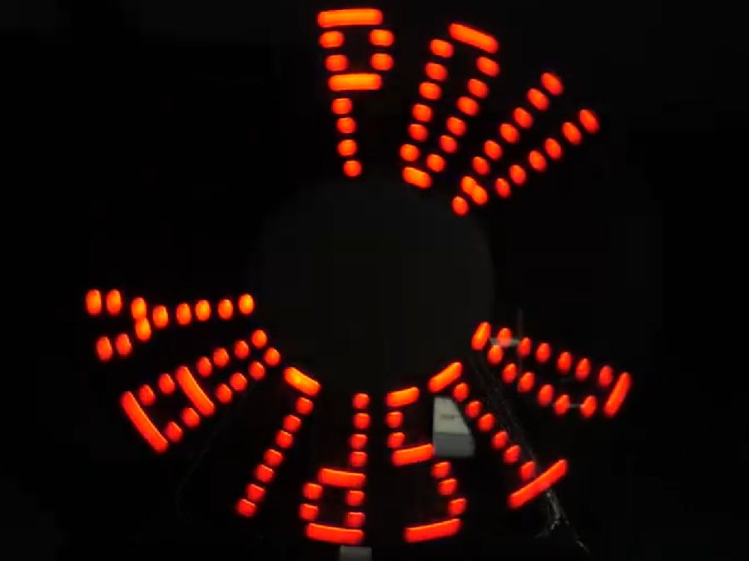
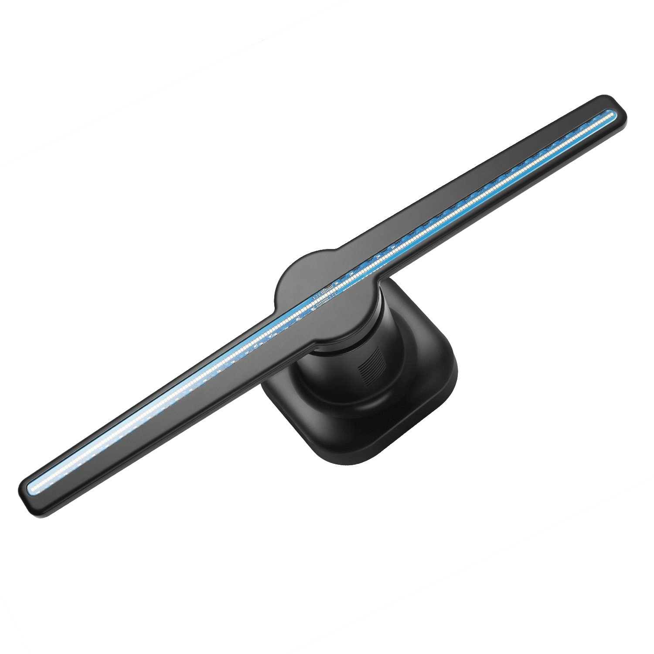
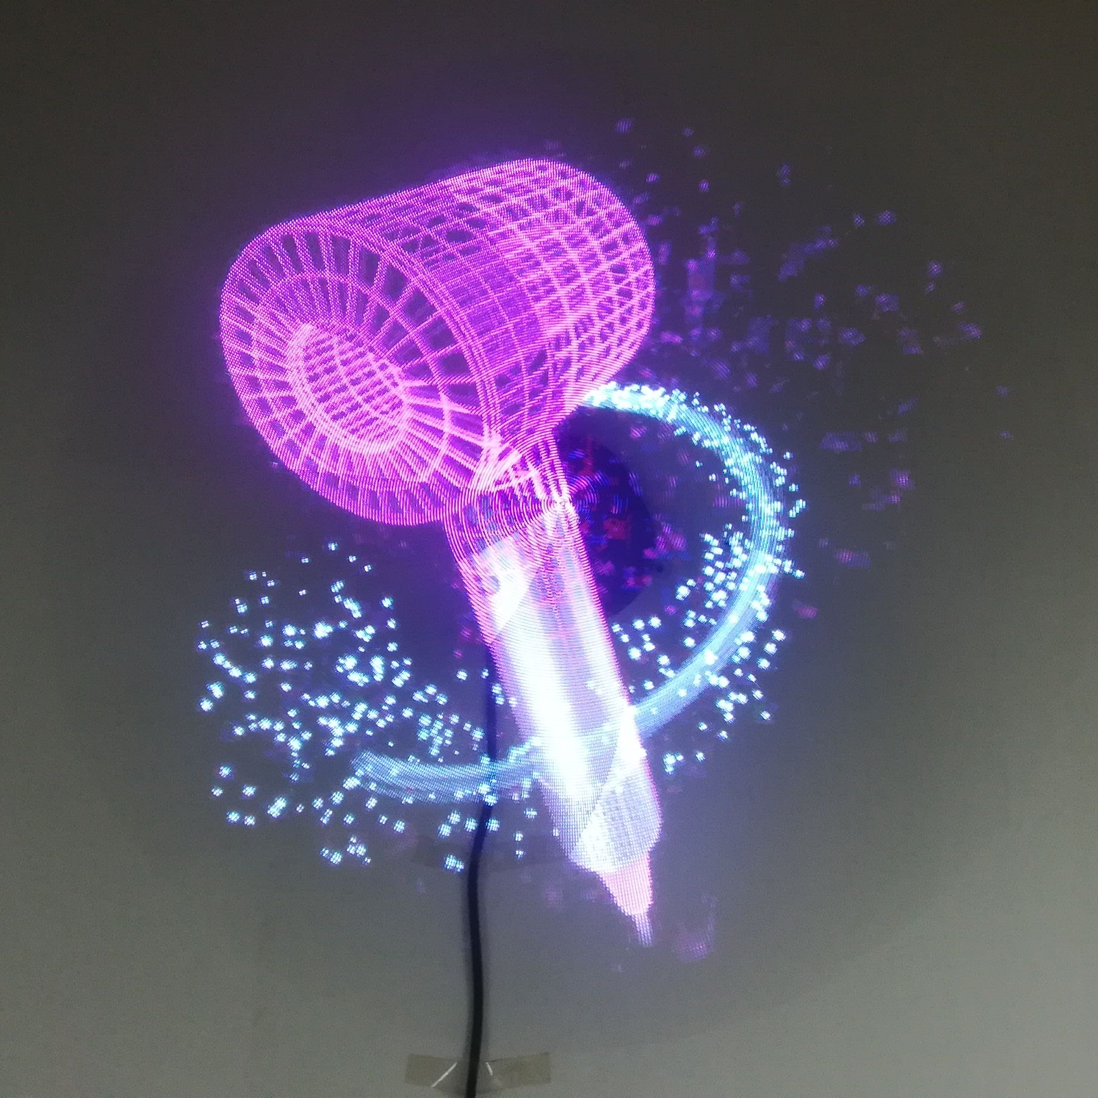
Tổng quan:
Led fan display: là chiếc quạt khi quay sẽ tạo ra hình ảnh

Slide 3
Các bước để làm ra led fan display
Chuẩn bị các linh kiện cần thiết
Vẽ sơ đồ nguyên lí của mạch
Làm mạch in hoặc dùng test board hàn đều được
Hàn các linh kiện vào board
Test thử hoạt động của mạch và sửa lỗi
Nạp code và chạy

Slide 4
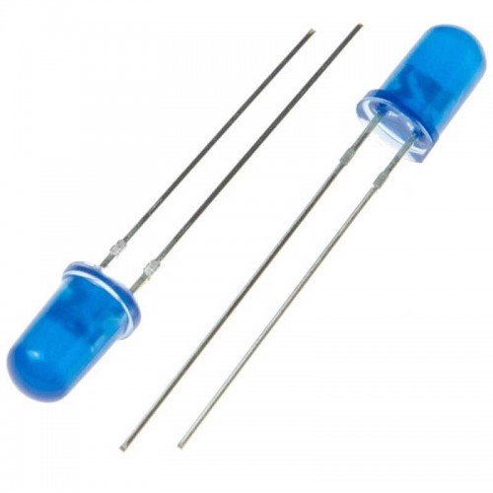
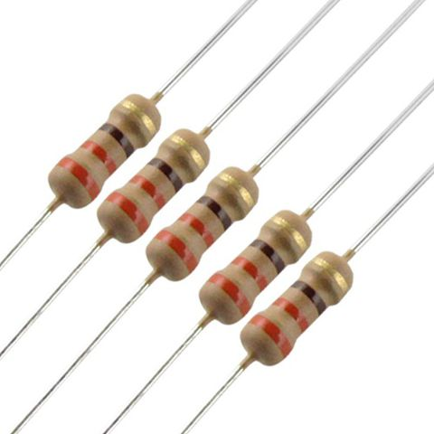
Chuẩn bị các linh kiện cần thiết
Điện trở 220Ohm x10 + 10kOhm x1
LED xanh x 10

Slide 5
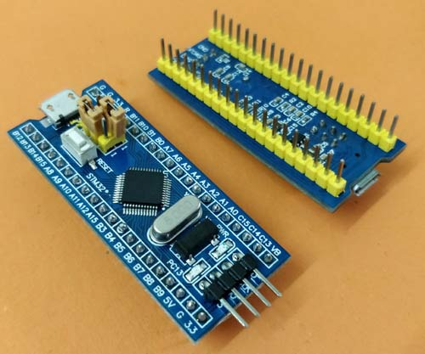
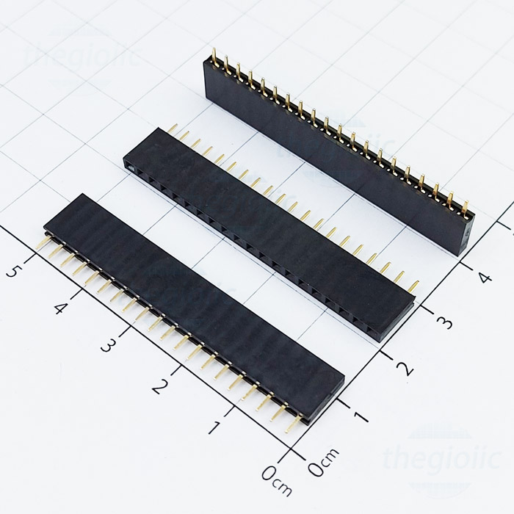
Chuẩn bị các linh kiện cần thiết
Board STM32 bluepill
Header cái 20 chân x2

Slide 6
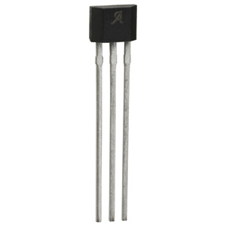
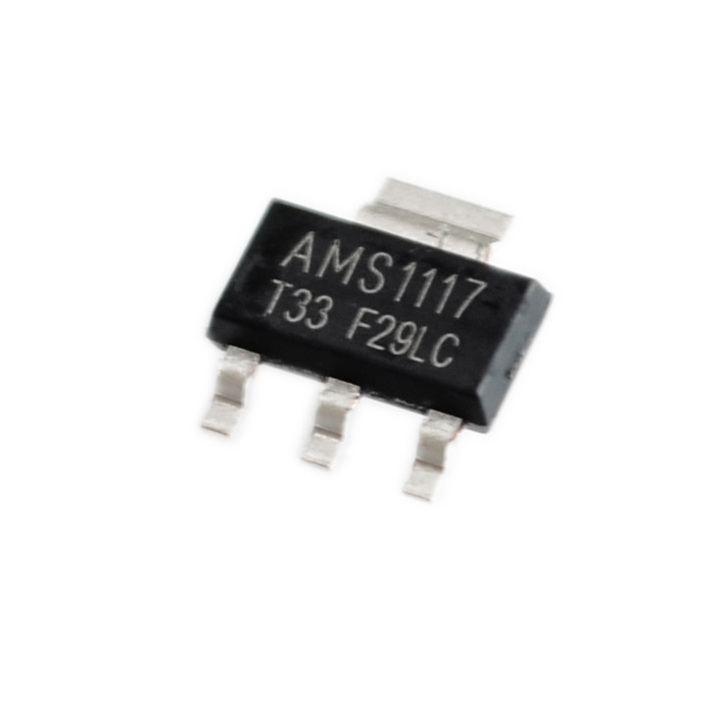
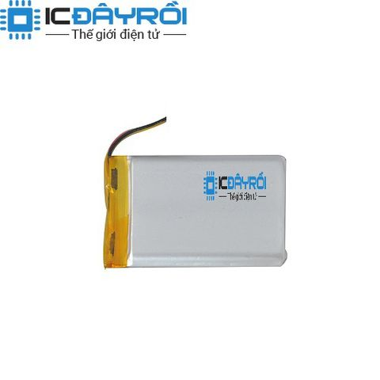
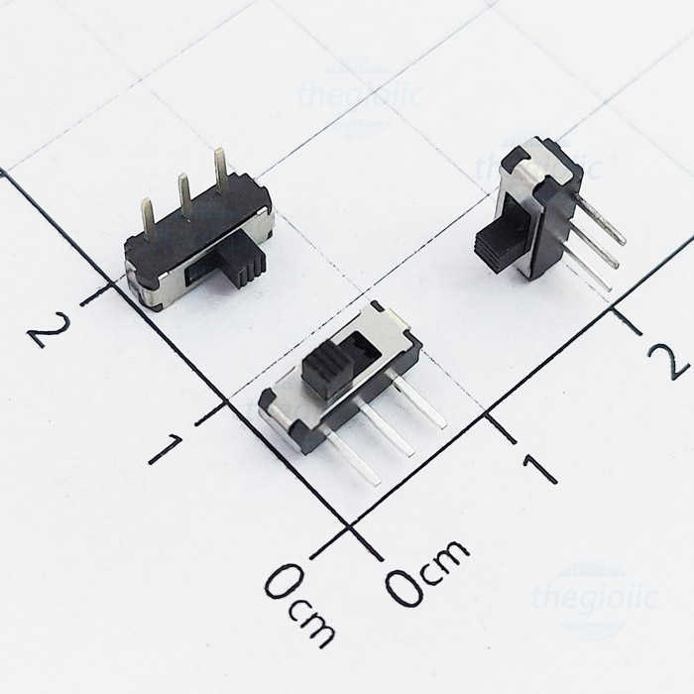
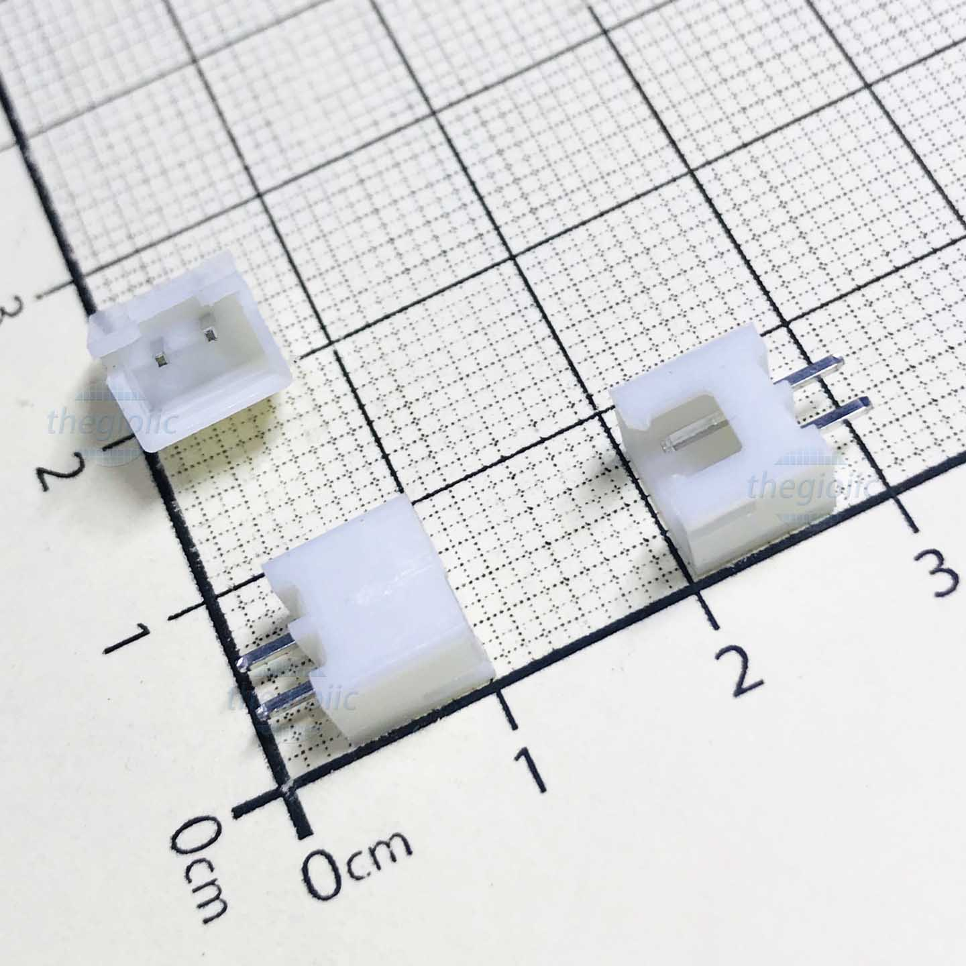
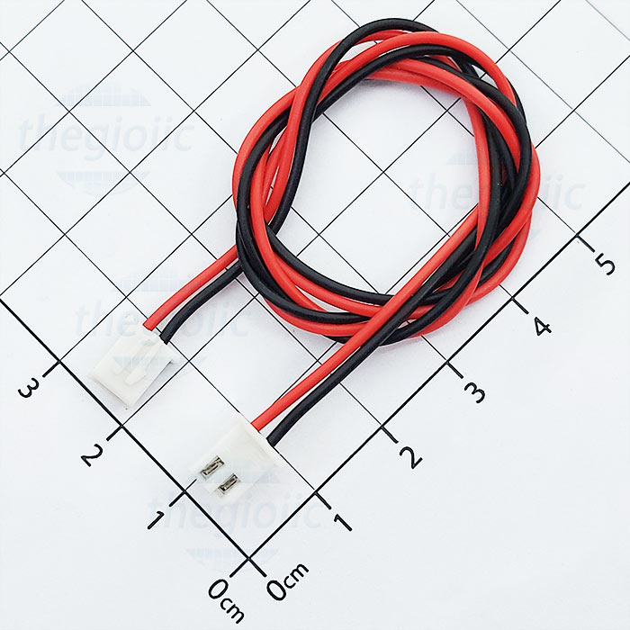
Cảm biến từ
IC ổn áp 3v3
Pin Lipo 3.7V
Công tắc
Header cắm nguồn và dây cắm

Slide 7
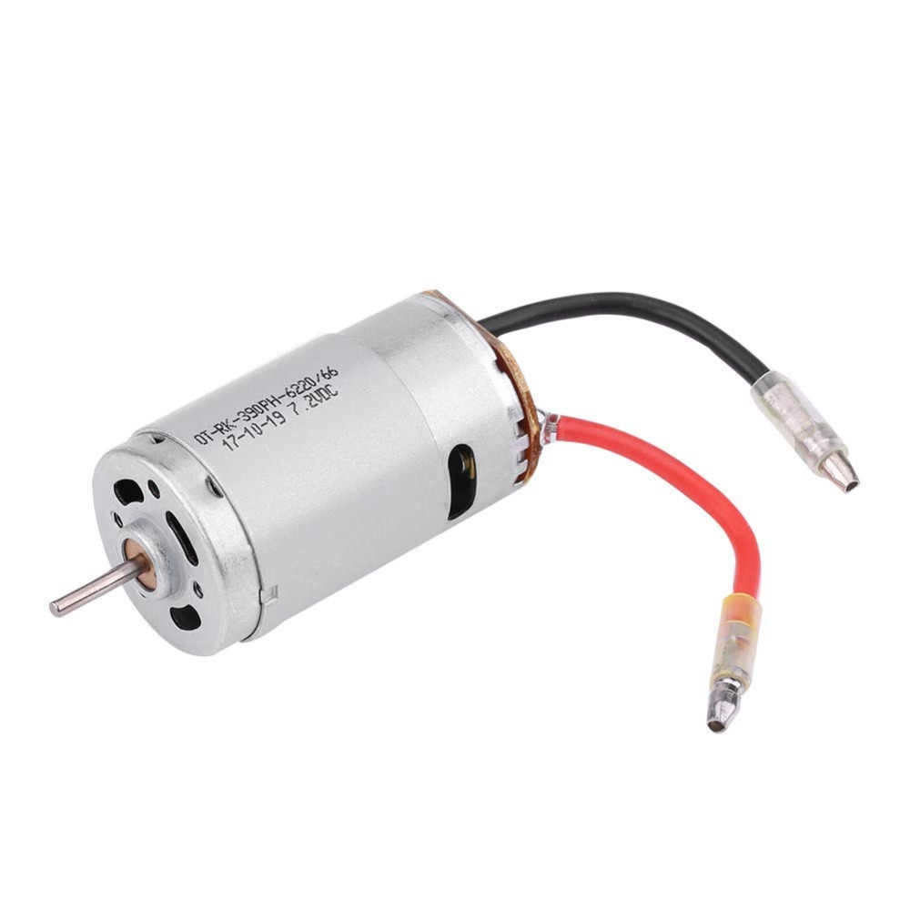
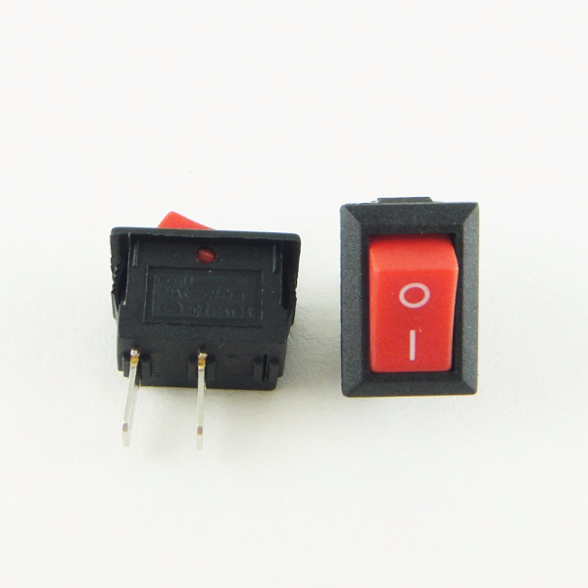
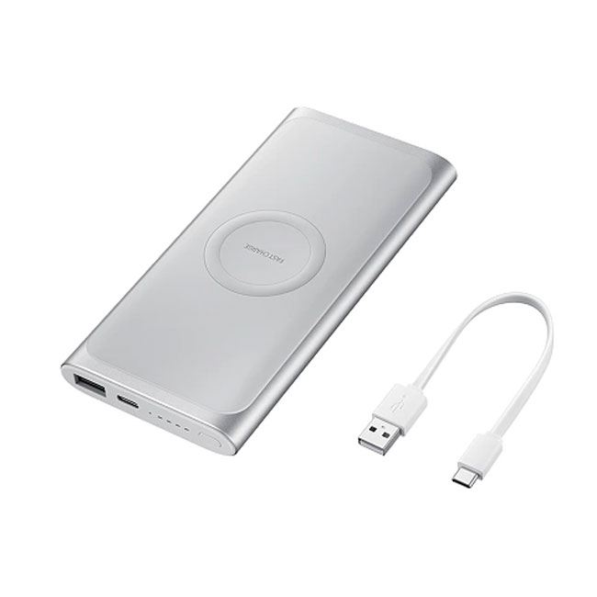

Động cơ
Công tắc
Nguồn cho động cơ
Bìa catong để làm đế

Slide 8
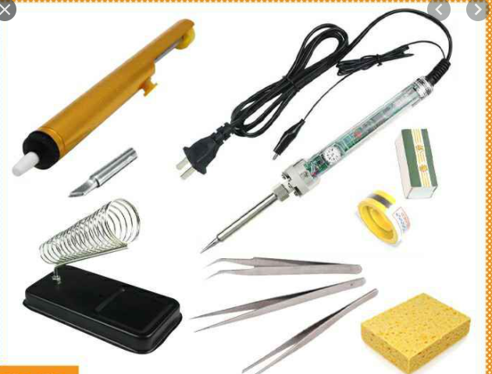
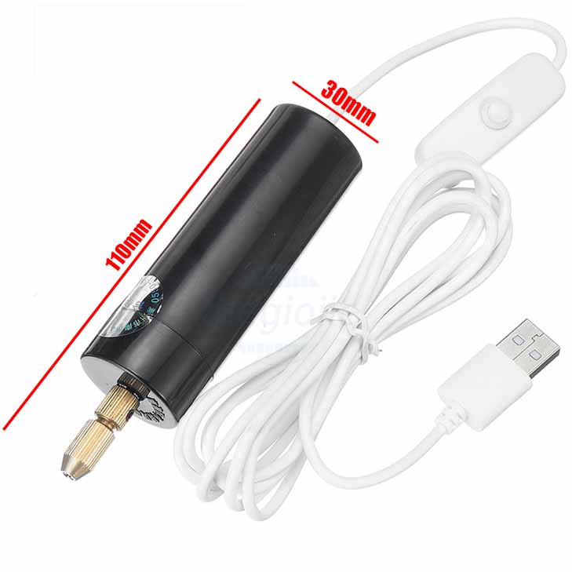
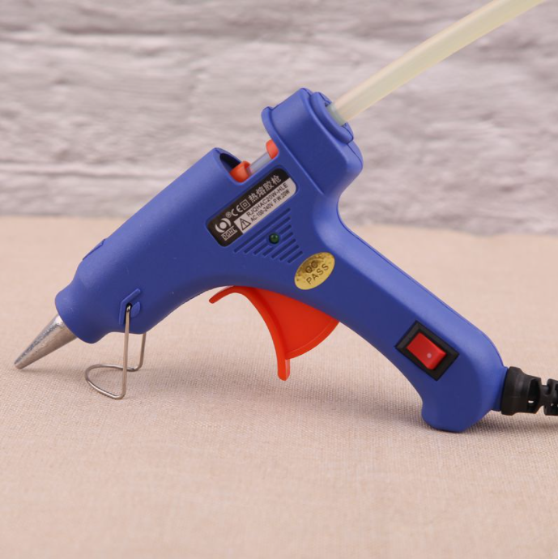
Dụng cụ
Bộ tay hàn
Khoan mini
Súng bắn keo

Slide 9
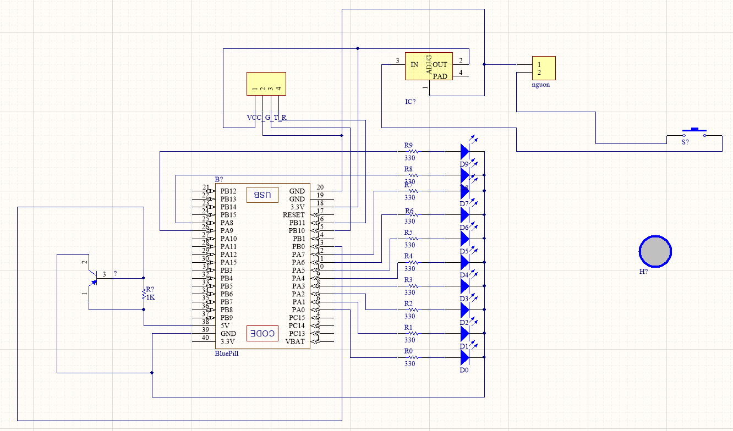
Sơ đồ nguyên lý của mạch

Slide 10
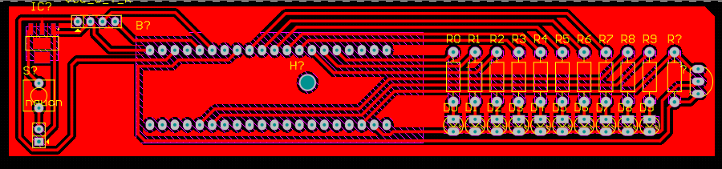
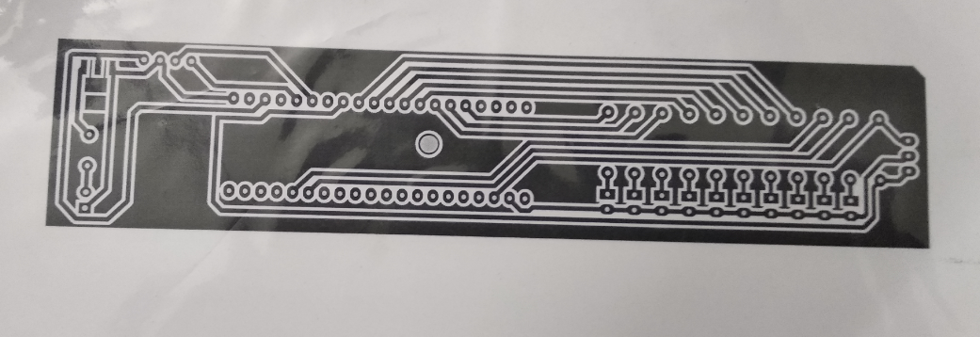
Làm mạch in

Slide 11
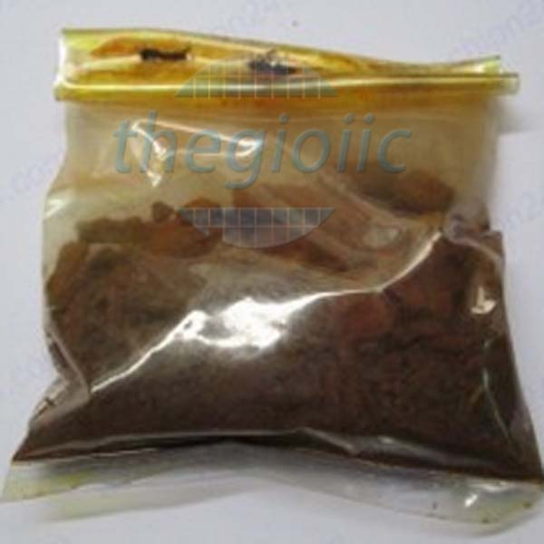

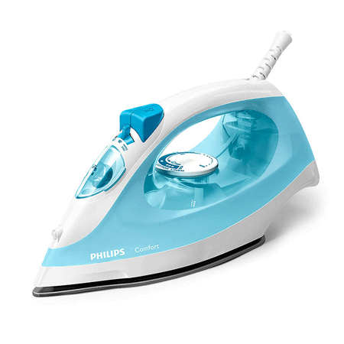
Dụng cụ để làm mạch in
Bột sắt
Phíp đồng
Bàn là

Slide 12
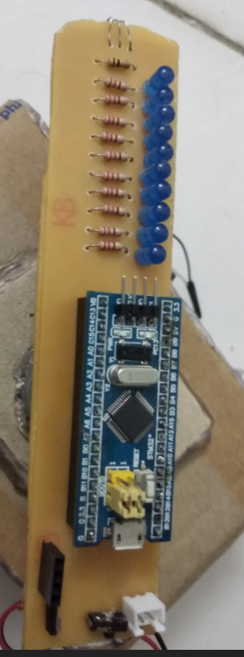
Hàn mạch

Slide 13
Test và sửa lỗi

Slide 14
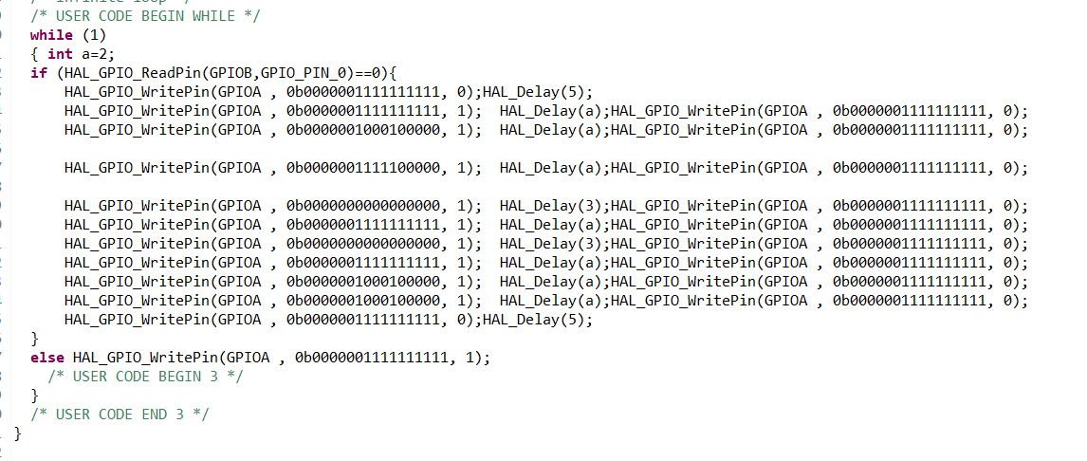
Nạp code
Cần kiến thức về GPIO Read, Write và Timer

Slide 15
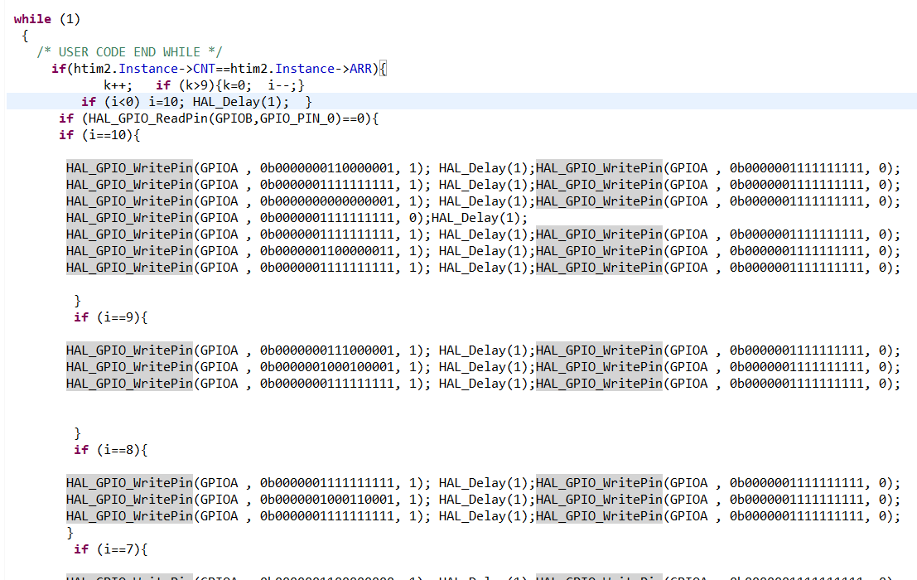
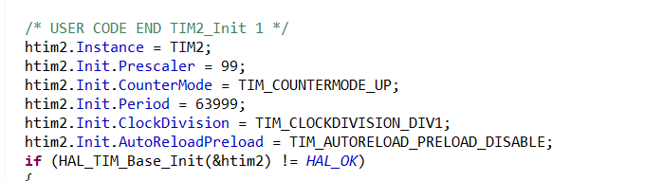

Slide 16
Các hướng phát triển
Thay board bluepill bằng chip stm32
Sử dụng uart để điều khiển đèn bằng Bluetooth
Thay thế bằng led rgb

Slide 17
Kết quả

